Slide 1
유스케이스 다이어그램 III

Slide 2
유스케이스의 개념을 이해한다.
유스케이스의 관계를 학습한다.
유스케이스 모델링을 학습한다.
유스케이스 다이어그램을 실습한다.
01. 재고관리 시스템 유스케이스 모델링
02. 요약
03. 연습문제

Slide 3
1. 재고관리 시스템 유스케이스 모델링
    [예제 2] 재고관리 시스템
    1단계 : 시스템 상황 분석(문제 기술서 작성)
      한 인터넷 쇼핑몰에서 원활한 창고의 재고를 관리를 하기 위해 재고관리 시스템을 구축
      재고관리 시스템은 크게 입고관리 기능, 출고관리 기능, 현황관리 기능 제공

Slide 4
1. 재고관리 시스템 유스케이스 모델링
    1단계 : 시스템 상황 분석(문제 기술서 작성)
      입고관리 기능 :
        창고로 입고된 상품을 현황관리에 추가
        입고는 통신업체로부터 새로운 상품을 입고 받거나 고객의 반품에 의한 것
        입출고 담당자는 입고된 제품의 상태를 파악하고 불량 조치하여 통신업체에 반품

Slide 5
1. 재고관리 시스템 유스케이스 모델링
    1단계 : 시스템 상황 분석(문제 기술서 작성)
      출고관리 기능 :
        창고로 출고된 상품을 현황관리에서 뺀다.
        출고는 고객이 구매한 상품을 발주하는 것과 판매하고 남은 상품을 통신업체로 반품한 것

Slide 6
1. 재고관리 시스템 유스케이스 모델링
    1단계 : 시스템 상황 분석(문제 기술서 작성)
      현황관리 기능 :
        입고와 출고된 현황을 실시간으로 인터넷 쇼핑몰에 업데이트하는 기능
        입출고 담당자는 현황을 조회할 수 있고 현황관리 담당자는 재고현황을 관리하여 헙력업체에 주문 혹은 반품을 요청하고 쇼핑몰에 업데이트

Slide 7
1. 재고관리 시스템 유스케이스 모델링
    2단계 : 액터 식별
      사용자 : 입출고 담당자, 현황관리 담당자
      시스템 액터 : 쇼핑몰 시스템
      (개발 될 재고관리 시스템과 연동)

Slide 8

1. 재고관리 시스템 유스케이스 모델링
    2단계 : 액터 식별
재고관리 시스템의 액터

Slide 9
1. 재고관리 시스템 유스케이스 모델링
    3단계 : 유스케이스 식별
      유스케이스는 시스템이 제공하는 단위 기능
      유스케이스를 찾으면 시스템 기능을 찾는 것이다.
      즉, 시스템 요구사항을 찾는 것이다.

Slide 10
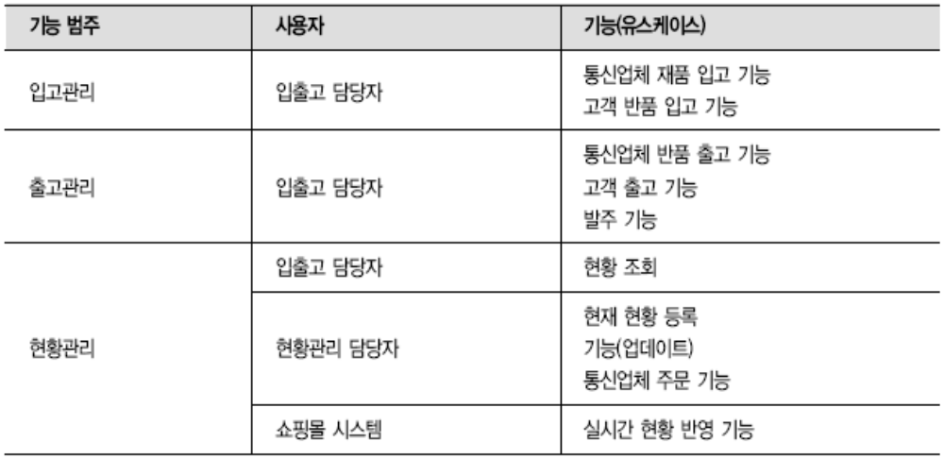
1. 재고관리 시스템 유스케이스 모델링
    3단계 : 유스케이스 식별
재고관리 시스템의 사용자별 기능

Slide 11
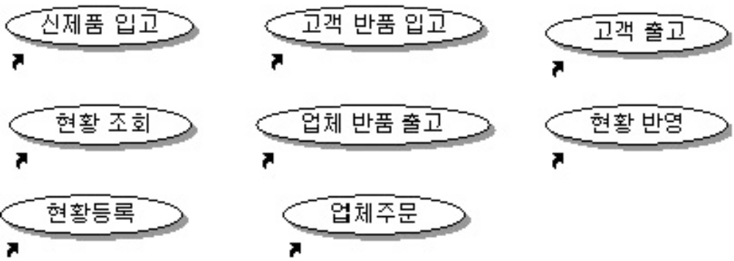
1. 재고관리 시스템 유스케이스 모델링
    3단계 : 유스케이스 식별
재고관리 시스템의 유스케이스

Slide 12
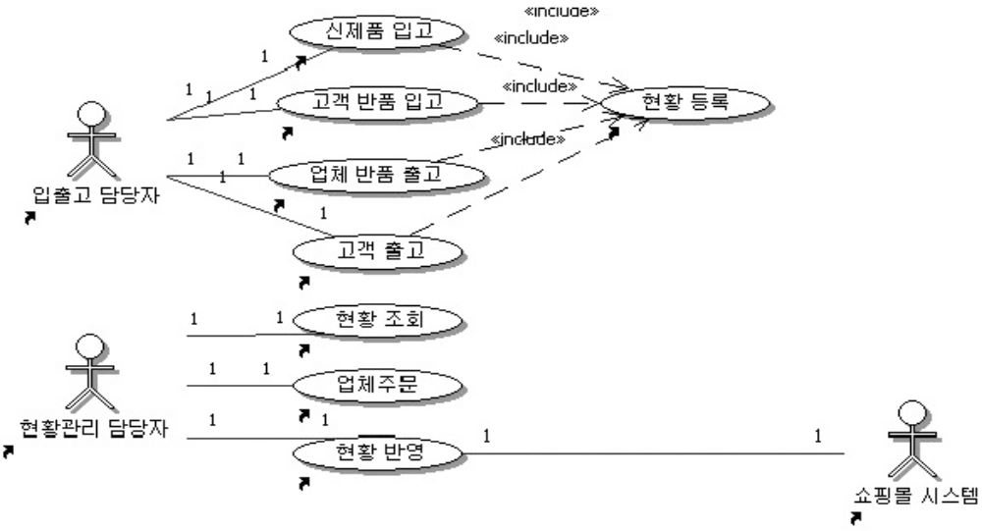
1. 재고관리 시스템 유스케이스 모델링
    4단계 : 유스케이스 다이어그램 작성
재고관리 시스템의 유스케이스 다이어그램

Slide 13
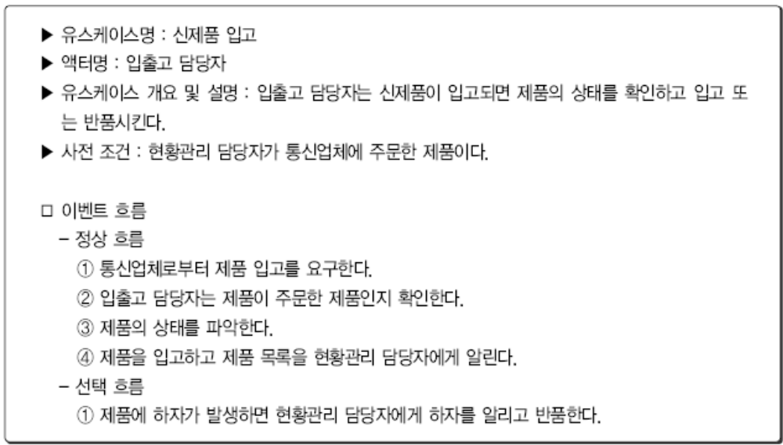
1. 재고관리 시스템 유스케이스 모델링
    5단계 : 유스케이스 명세서 작성

Slide 14
2. 요약
    재고관리 시스템 모델링하기
    1단계 : 시스템 상황 분석(문제 기술서 작성)
    2단계 : 액터 식별
    3단계 : 유스케이스 식별
    4단계 : 유스케이스 다이어그램 작성
    5단계 : 유스케이스 명세서 작성

Slide 15
3. 연습문제
Quiz – 1. 유스케이스 다이어그램 작성 5단계를 설명하시오.

Slide 16
3. 연습문제 답
Quiz – 1. 유스케이스 다이어그램 작성 5단계를 설명하시오.
    답
    1단계 : 시스템 상황 분석(문제 기술서 작성)
    2단계 : 액터 식별
    3단계 : 유스케이스 식별
    4단계 : 유스케이스 다이어그램 작성
    5단계 : 유스케이스 명세서 작성

